Slide 1
«Гимнастика с элементами акробатики»
6 класс
Выполнил: Черняев Евгений Александрович
Учитель физической культуры
ГБОУ Гимназия № 628
Красногвардейского района
Санкт-Петербург

Slide 2
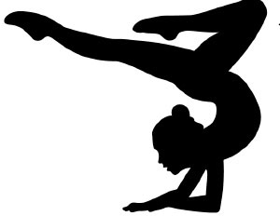
Цель
Освоение техники акробатических упражнений

Slide 3
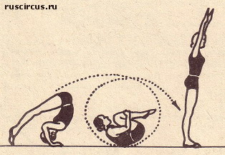
Задачи
1. Закрепить технику кувырков вперед-назад, разучить акробатическую комбинацию.
2. Способствовать развитию координации, гибкости, прыгучести.
3. Способствовать воспитанию трудолюбия, дисциплинированности, ответственности.

Slide 4
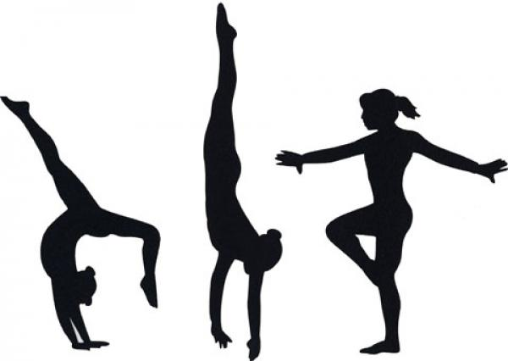
Образовательные технологии
здоровье сберегающая
личностно ориентированного подхода в обучении
игровое моделирование

Slide 5
Методы организации
игровой
групповой
поточный
фронтальный
индивидуальный

Slide 6
Техника безопасности
1. Надеть спортивный костюм, спортивную обувь на нескользкой подошвой;
2. Не выполнять упражнения на спортивных снарядах без учителя, а также без страховки;
3. При выполнении прыжков и соскоков со снарядов приземляться мягко, пружинисто приседая;
4. При выполнении упражнения потоком (один за другим), соблюдать достаточные интервалы;
5. При появлении во время занятий боли в руках или других мышцах, а также при плохом самочувствии прекратить занятие и немедленно сообщить учителю.

Slide 7
Основные этапы урока
I. Вводно-подготовительная часть – 10 минут
1. Построение, сообщение задач урока – 1 мин
2. Строевые упражнения на месте – 1 мин
3. Ходьба и ее разновидности – 1,5 мин
4. Бег и его разновидности – 2,5 мин
5. Комплекс ОРУ со скалкой – 4 мин

Slide 8
Основные этапы урока
II. Основная часть урока – 27 минут
1. Повторение и закрепление 2 кувырка вперед, кувырок назад – 10 мин
подводящие упражнения – 2 мин
кувырок вперед – 4 мин
кувырок назад – 4 мин
2. Разучивание акробатической комбинации – 15 мин
показ, объяснения – 5 мин
выполнения учащимися – 10 мин
3. Подвижная игра «Веревочка» – 2-3 мин

Slide 9
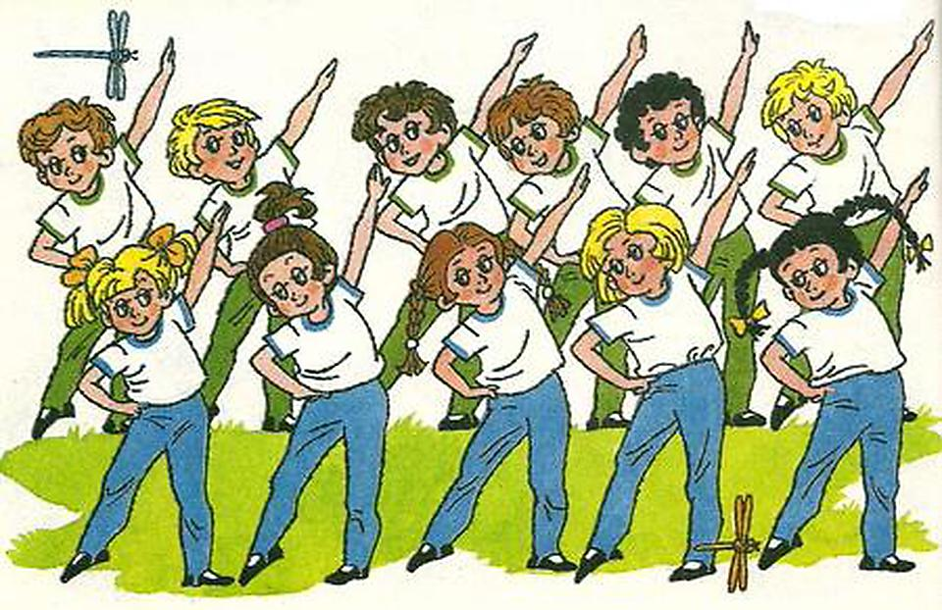
Основные этапы урока
III. Заключительная часть – 6-7 минут
1. Построение – 1 мин
2. Ответы на вопросы теста – 5 мин
3. Подведение итогов урока – 2 мин
4. Домашнее задание – 1 мин

Slide 10
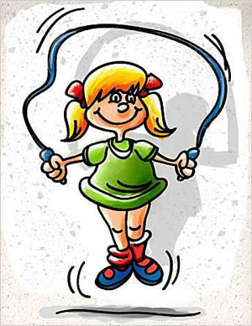
Упражнения со скакалкой
1. И. п. – о.с. скакалка вчетверо в низу
1-2 - поднимаясь на носочки поднять скакалку вверх, потянуться
3-4 – опуститься в и.п.
2. И. п. - стоя, ноги врозь, скакалка вдвое в согнутых руках за головой
1,2,3 - натягивая скакалку, сделать два пружинящих наклона вправо
4 - вернуться в и. п.
1-4 – то же самое влево.
3. И. п. – стойка ноги врозь, скакалка вверху вдвое.
1- мах правой вперед опустить скакалку перед собой, коснуться ногой скакалку;
2- и. п.
3 - мах правой вперед опустить скакалку перед собой, коснуться ногой скакалку;
4- и.п.
4. И. п. - стоя, ноги врозь, скакалкой вчетверо внизу за спиной.
1-2 - отвести руки назад, прогнуться;
- и. п.
5.И. п. - стойка на коленях, скакалка вдвое внизу.
1-2 – натягивая скакалку, поднять вверх, правую в сторону на носок
3-4 – вернуться в и. п.
1-4 – то же самое с левой
6.И. п. - лежа на спине, скакалка вдвое вверху.
1-2 - сгибая правую, перенести через скакалку
и. п.
7.И. п. – стойка ноги врозь, скакалка вдвое внизу.
1-2 –поднять скакалку вверх, завести назад, коснуться скакалкой ягодиц
3-4 –и. п.
8. И. п. – о.с. скакалка внизу под левой, концы скакалки в руках.
1-2 –натянуть скакалку в стороны, отвести правую со скакалкой назад, прогнуться
3-4 – и. п.

Slide 11
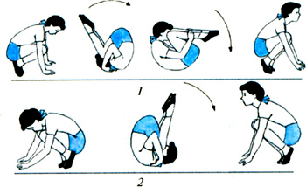
2 кувырка вперед, кувырок назад
Кувырок вперёд – из упора присев, выпрямляя ноги, перенести вес тела на руки. Сгибая руки и наклоняя голову вперёд, оттолкнуться ногами и перевернуться через голову и прийти в упор присев. После первого кувырка, который выполняется несколько энергичнее, чем обычно, поставит руки на мат и, не задерживаясь выполнить второй.
Кувырок назад – энергично наклоняясь назад и сгибая ноги, перекатиться назад, поставить руки пальцами к плечам, опираясь ими, перевернуться через голову и прийти в упор присев.

Slide 12
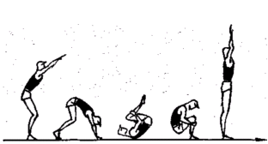
Учебная комбинация
1. И.п.: о.с., упор присев, кувырок вперёд в упор присев, ноги скрестно;
2. Поворот на 180 градусов, кувырок назад в упор присев;
3. Перекат назад стойка на лопатках;
4. Перекат вперёд в упор присев, встать;
5. «Мост» с помощью, поворот кругом в упор присев;
6. Прыжок вверх прогнувшись.

Slide 13
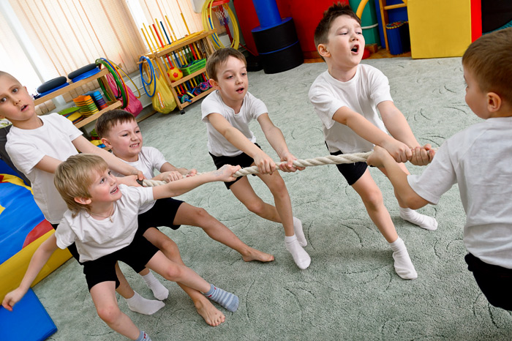
Игровая тренировка
«Веревочка»
Игра, содействующая укреплению прямых мышц живота и разгибателей позвоночника, развитию быстроты двигательной реакции и скоростно-силовых качеств: учащиеся сидят в круге, вытянув ноги и опираясь руками о пол за спиной. Водящий, стоя в середине, проводит верёвочку (с мешочком на конце) под ногами детей. Тот, ноги которого подсекает верёвочка, поднимает их. У кого ноги задеты, меняется ролью с водящим.

Slide 14
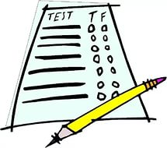
Тест по разделу
«Гимнастика с элементами акробатики»
Как необходимо выполнять упражнения по гимнастике
 с учителем
 самостоятельно
 без страховки
Какая форма одежды необходима для выполнения гимнастических упражнений
 спортивный костюм
 утеплённая куртка
 резиновые сапоги
 кроссовки
Перечислите виды гимнастики
 подтягивание в висе
 бег
 лазание
 кувырки
 метание мячей
При выполнении подтягивания, когда упражнение считается выполненным
 если подбородок окажется ниже перекладины
 если плечи находятся выше перекладины
 если подбородок окажется над перекладиной

Slide 15
Тест по разделу
«Гимнастика с элементами акробатики»
При отжимании в упоре лёжа на полу нужно
 сохранить правильное положение
 плавно согнуть руки до угла 900
 коснуться грудью пола
Как выполнять повороты на бревне
 без переступания ногами
 со сменой ног
 с переступанием ногами
Что необходимо знать при выполнении кувырка вперёд
 сгруппироваться
 опереться руками о гимнастический мат
 оттолкнуться руками
Как необходимо выполнять кувырок назад
 опираться на голову
 поставить ладони за голову на мат
 оттолкнуться руками
 сгруппироваться

Slide 16
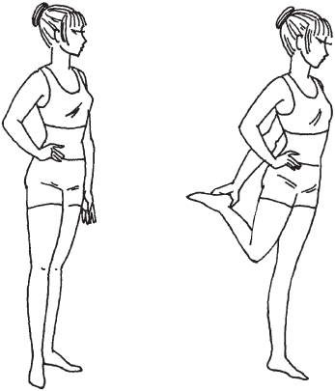
Домашнее задание
Тренировать упражнение на равновесие – стояние на одной ноге с закрытыми глазами – до 50 секунд

Slide 17
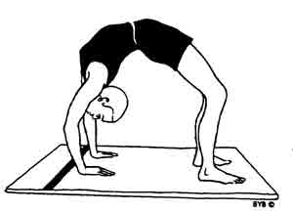
Ожидаемые результаты урока
Закрепление техники выполнения акробатических упражнений (кувырка вперед-назад);
Освоение техники выполнения акробатической комбинации;
Выполнение приемов самострахования во время выполнения упражнений;
Использование полученных знаний и умений в укреплении здоровья.

Slide 18
Спасибо за внимание!

